Slide 1
ALTERNATIVAS TERAPÉUTICAS EQUIVALENTES
Emilio Jesús Alegre del Rey
Hospital Universitario Puerto Real

Slide 2
INTRODUCCIÓN
Fármacos
=
Indicación
Posicionamiento terapéutico y gestión eficiente
Consideración como ATE
MINIMIZACIÓN DE COSTES
No sólo por seleccionar el más económico sino por promover la competencia de precios en los procesos de adquisición.

Slide 3
¿ALTERNATIVAS TERAPÉUTICAS EQUIVALENTES?
EQUIVALENTE FARMACÉUTICO
EQUIVALENTE
≠
MEDICAMENTOS INTERCAMBIABLES (PIT)
ALTERNATIVA TERAPÉUTICA EQUIVALENTE

Slide 4
¿ALTERNATIVAS TERAPÉUTICAS EQUIVALENTES?
Equivalentes farmacéuticos (genéricos): contienen cantidades idénticas del mismo PA, en la misma forma farmacéutica y cumplen con estándares de calidad idénticos o comparables.
Equivalentes: medicamentos que han demostrado misma eficacia (en un ensayo de equivalencia).
Medicamentos intercambiables:
Aquel fármaco que difiere en su composición o entidad química del original, pero que se considera con actividad farmacológica y terapéutica similar.
Medicamentos Homólogos → son aquellos fármacos “equivalentes” que se utilizan indistintamente en función de su disponibilidad en el Hospital.
Politi P. Biodisponibilidad y Bioequivalencia, disponible en http://www.cancerteam.com.ar/poli098.html, ^{[consultado el 23/04/2012]}

Slide 5
¿ALTERNATIVAS TERAPÉUTICAS EQUIVALENTES?
Alternativas Terapéuticas Equivalentes
“Conjunto de fármacos que se pueden utilizar indistintamente para el tratamiento de la mayoría de los pacientes que presentan una condición clínica determinada, sin que a priori pueda esperarse un beneficio mayor y clínicamente relevante por la selección de uno u otro fármaco”
-No necesariamente implica demostración de equivalencia terapéutica.
Se basa en que, en la mayoría de los pacientes, no existen resultados objetivos de eficacia/seguridad que obliguen a decantarse por un fármaco o por otro en la decisión terapéutica. Por tanto, es razonable y exigible utilizar el más ventajoso a nivel de gestión económica.
Guía de Hospitales de Andalucía, disponible en www.safh.org.
Rodríguez Artalejo F. Los costes de la asistencia sanitaria y el consumo de medicamentos. En: Rey Calero J Fundamentos de Epidemilogía Clínica, Madrid 1995 Ed. Mc.Graw-Gill

Slide 6
GUÍA “ATE”
OBJETIVO:
Evaluar la posible equivalencia en cuanto a la eficacia relativa de dos alternativas que se desean comparar para su posicionamiento terapéutico.
Aporta una interpretación de la diferencia y una recomendación para su posicionamiento en cuanto a la eficacia.
Es una herramienta que aporta unos criterios de comparación:
la decisión final será del evaluador.

Slide 8
Primer borrador Enero 2011: establece la casuística en la determinación de ATE, aplica la bibliografía existente y establece criterios para casos no resueltos en la bibliografía.
Feb 2011- envío a 16 farmacéuticos expertos en evaluación, con 3 supuestos prácticos para su valoración como ATE/no ATE:
concordancia unánime en la determinación
aportan recomendaciones que pasan al borrador:
cálculo del delta de equivalencia
posicionamiento de uno de los supuestos: cálculo de probabilidades de no equivalencia
considerar otros factores además de la eficacia
Empleo de los criterios ATE en varias evaluaciones:
GFTHA: biológicos en Ps, AR, Aps
GENESIS: nuevos anticoagulantes
Guía ATE aprobada para la GFTHA en Junio 2012

Slide 9
DATOS DE PARTIDA
Mejor evidencia disponible:
Búsqueda exhaustiva en la literatura
Metanálisis → ECA comparativos
CI ajustada → ECA frente comparador común
→ Compilación de resultados de la búsqueda
→ La validez de estos criterios está directamente relacionada con la calidad de los estudios de partida.
Según el nivel de evidencia se preferirán:
ECA o metanálisis de ECA que comparen directamente los dos fármacos.
CI ajustada de ECA frente comparador común (Bucher)
Estudios de cohortes comparativos entre los fármacos

Slide 10
DATOS DE PARTIDA
Elegir la variable principal para la determinación de equivalencia:
Mayor relevancia clínica que permita comparación adecuada de los fármacos mediante la evidencia disponible.
Preferible variable principal de los ECA
Resultados de eficacia: RAR -RR, HR- IC95%
Variable binaria
(evento / no evento)
RAR, RR, HR
IC95%
Variable continua
Diferencia de medias / medianas
IC95%, desviación estándar

Slide 11
DATOS DE PARTIDA
C) Determinar el valor DELTA
(máxima diferencia que se considera clínicamente irrelevante)
Por orden de preferencia:
Valor delta establecido por agencias evaluadoras (EMA / FDA).
Propuesto por paneles de expertos, preferiblemente independientes.
Utilizado en EC de equivalencia / no inferioridad.
Valor de referencia utilizado para el cálculo de muestra:
Utilizado en EC con comparador activo.
Utilizado para el cálculo de muestra utilizado en EC frente a placebo.
Fracción de resultado de un fármaco frente a placebo → se ha empleado el 50% (discutible, justificar)
Tipo de variable: variable final de gran relevancia clínica el valor delta debe ser más reducido que si es variable intermedia o de menor relevancia clínica.

Slide 12
DATOS DE PARTIDA
D) Considerar implicaciones para el paciente de un resultado peor en la variable considerada
El fallo de tratamiento inicial implica perjuicio grave/irreversible para el paciente, que no pueda ser corregido con la administración de una segunda línea de tratamiento.
Esto condiciona los criterios de posicionamiento
E) Evaluar criterios de selección complementarios
Para la declaración definitiva de ATE hay que considerar
Seguridad
ATE en eficacia
Comodidad / adecuación paciente
Comodidad / adecuación S. Sanitario
Comprobar si existen diferencias que impidan considerarlos ATE.

Slide 13
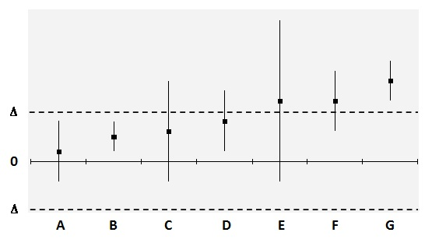
CRITERIOS “ATE"
Diferentes posibilidades
Diferencia estadísticamente significativa
Atraviesa el valor neutro
NO DIFERENCIA ESTADÍSTICAMENTE SIGNIFICATIVA
0 para RAR
1 para RR y HR
Medida del riesgo (RAR, RR, HR, diferencia de medias)
Dentro o fuera del intervalo ± Δ
IC95% incluido en ± Δ
EQUIVALENCIA CLÍNICA
IC95% y ± Δ
Sobrepasa parcialmente
Totalmente fuera

Slide 14
CRITERIOS “ATE"
Equivalente estadística y clínicamente
Equivalencia clínica
Diferencia estadística
(se considera irrelevante)
ATE
Argimón JM. El intervalo de confianza: algo más que un valor de significación estadística. Med Clin (Barc) 2002;118(10):382-4.
Delgado O, Puigventós F, Pinteño M, Ventayol P. Equivalencia Terapéutica: Concepto y niveles de evidencia. Med Clin (Barc) 2007;129(19):736-45.

Slide 15
CRITERIOS “ATE"
Diferencia probablemente relevante
Diferencia estadística
>50% fuera del ± Δ
Diferencia relevante
Diferencia estadística y clínicamente relevante
No ATE

Slide 16
CRITERIOS “ATE"
Casos dudosos/no concluyentes

Slide 17
CRITERIOS “ATE"
Probable equivalencia clínica
El IC95% sobrepasa el margen de equivalencia
No hay seguridad de que exista diferencia (pues es estadísticamente no significativa)
Probabilidad de diferencia clínicamente relevante es < 50% (la mayor parte del IC está en el rango de equivalencia)
ATE
Fracaso no comporta perjuicio grave / irreversible
Fracaso SÍ comporta perjuicio grave / irreversible
No ATE
Excepción: probabilidad reducida de resultado fuera de ± Δ
(calculadora de Shakespeare et al o por la regla empírica o de las tres sigmas)
ATE en mayoría de los pacientes → considerar criterios secundarios
En todo caso, esta consideración como ATE deber ser bien argumentada
Shakespeare TP, Gebski VJ, Veness MJ, Simes J. Improving the interpretation of clinical studies by use of confidence levels, clinical significance curves, and risk-benefit contours. Lancet 2001; 357: 1349-1353.

Slide 18
CRITERIOS “ATE"
Existe diferencia estadísticamente significativa
Mayor parte del IC95% dentro del intervalo ± Δ
Diferencia probablemente irrelevante
Diferencia estadística
>50% fuera del ± Δ
El IC95% es suficientemente estrecho, siempre inferior al intervalo de equivalencia.
Consideramos que son ATE siempre que el fracaso no suponga perjuicio grave/irreversible.

Slide 19
CRITERIOS “ATE"
Posible diferencia relevante
Medida del riesgo fuera del intervalo ± Δ
IC95% mayoritariamente fuera del margen de equivalencia
Diferencia estadísticamente no significativa
Fracaso SÍ comporta perjuicio grave / irreversible
No ATE
Fracaso no comporta perjuicio grave / irreversible
Obtener evidencia de mayor precisión
Observar resultados de los fármacos frente a los comparadores comunes
Mismo resultado
(ambos mejores o sin diferencias significativas)
ATE
Si uno resulta significativamente mejor que el estándar de tratamiento
No ATE

Slide 20
INTERPRETACIÓN DE LA DIFERENCIA
Interpretación (diferencia con significación estadística + relevancia clínica) | Posicionamiento Recomendado situación 1 | Posicionamiento Recomendado situación 2
A. EQUIVALENTE (estadística y clínicamente) | ATE | ATE
B.CLÍNICAMENTE EQUIVALENTE (diferencia irrelevante) | ATE | ATE
C. PROBABLE EQUIVALENCIA CLÍNICA | ATE | no ATE*
D.DIFERENCIA PROBABLEMENTE IRRELEVANTE | ATE | no ATE
E. POSIBLE DIFERENCIA RELEVANTE | ATE* | no ATE
F. DIFERENCIA PROBABLEMENTE RELEVANTE | no ATE | no ATE
G. DIFERENCIA RELEVANTE | no ATE | no ATE
Situación 1: Cuando la diferencia de eficacia no supone un perjuicio grave/irreversible.
Situación 2: Cuando la diferencia de eficacia sí supone perjuicio grave /irreversible.

Slide 21
EJEMPLO

Slide 22
ANÁLISIS DE TRATAMIENTOS BIOLÓGICOS COMO POSIBLES ALTERNATIVAS TERAPÉUTICAS EQUIVALENTES EN ARTRITIS PSORIÁSICA
Fénix-Caballero S, Alegre-del Rey EJ
Hospital Universitario de Puerto Real
OBJETIVO
Objetivo principal:
Analizar la eficacia y seguridad relativa de los cuatro fármacos biológicos indicados en PsA (adalimumab, etanercept, infliximab y golimumab) en pacientes con PsA refractaria utilizando comparaciones directas e indirectas frente a un comparador común.
Objetivo secundario:
Comprobar si estos cuatro fármacos pueden ser considerados alternativas terapéuticas equivalentes en esta indicación.

Slide 23
ANÁLISIS DE TRATAMIENTOS BIOLÓGICOS COMO POSIBLES ALTERNATIVAS TERAPÉUTICAS EQUIVALENTES EN ARTRITIS PSORIÁSICA
MÉTODOS
BÚSQUEDA DE ENSAYOS CLÍNICOS
Comparaciones publicadas
Estudios que compararan GOL, ADA, ETN y/o INF en PsA, y que incluyeran ACR50 a la semana 24, o próxima, como variable de estudio.
CI ajustada
Fase III
Doble-ciego
Controlado con placebo
No tto previo con terapia biológica
Evaluación eficacia a 24 semanas o próxima
Respuesta inadecuada a FAME
Variable principal para
determinación de la equivalencia
ACR50
Se consideró que la variable ACR50 era la de mayor relevancia clínica para comparar la eficacia de los fármacos entre sí y constatar si podrían considerarse ATE.

Slide 24
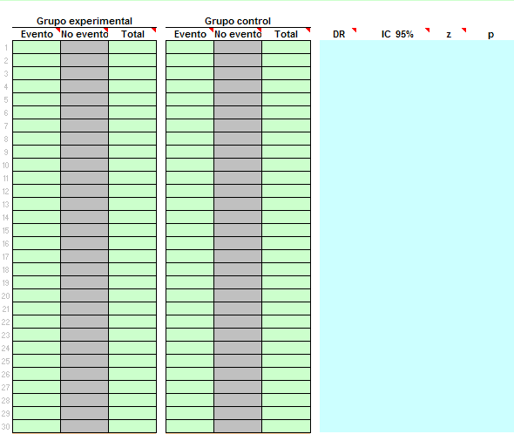
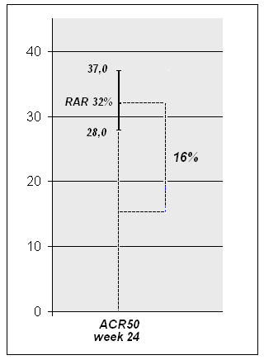
ANÁLISIS DE TRATAMIENTOS BIOLÓGICOS COMO POSIBLES ALTERNATIVAS TERAPÉUTICAS EQUIVALENTES EN ARTRITIS PSORIÁSICA
SELECCIÓN DEL DELTA
Metanálisis de los 4 ECA utilizando la calculadora de J. Primo.
Variable | Diferencia riesgo combinada RAR (IC95%) | NNT (IC95%) | I²
ACR50 semana 24 | 32% (28 a 37) | 4 (3 a 4) | 0%
Gráficamente.
δ=16%, (mitad de RAR obtenida en el metanálisis).
En el peor de los casos, un fármaco cuya RAR e IC95% se mantuvieran en este intervalo, conservaría al menos la mitad del efecto de los tratamientos.
En ausencia de un criterio clínico consensuado sobre la magnitud de dicho valor delta, y teniendo en cuenta que el fracaso a un primer tratamiento biológico puede ser recuperado con una segunda línea de tratamiento, consideramos que un valor delta del 16% puede ser aceptable como criterio clínico de no-inferioridad.

Slide 25
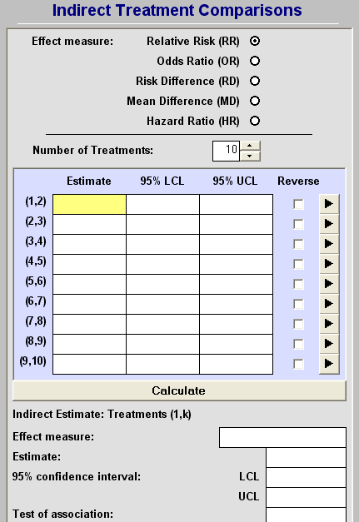
ANÁLISIS DE TRATAMIENTOS BIOLÓGICOS COMO POSIBLES ALTERNATIVAS TERAPÉUTICAS EQUIVALENTES EN ARTRITIS PSORIÁSICA
COMPARACIÓN INDIRECTA
Mejor resultado numérico frente a placebo
ADA
Se evaluó
ACR50
ETN
INF
CI por el método Bucher *
GOL
* Con la calculadora ITC (Indirect Treatment Comparisons, de la Agencia Canadiense de Evaluación de tecnologías Sanitarias)
Se analizaron los resultados gráficamente
RAR y sus IC95% dentro de ±δ
Puesto que δ podría tomar otros valores, se realizó un análisis de sensibilidad tomando un valor delta mayor y menor (10% y 20%), y valorando de nuevo los resultados obtenidos por cada fármaco.
SEGURIDAD:
RAM de los 4 fármacos
Estudio comparativo indirecto
(método de Bucher)

Slide 26
ANÁLISIS DE TRATAMIENTOS BIOLÓGICOS COMO POSIBLES ALTERNATIVAS TERAPÉUTICAS EQUIVALENTES EN ARTRITIS PSORIÁSICA
RESULTADOS
Comparaciones publicadas
Atteno et al., “Comparison of effectiveness and safety of infliximab, etanercept, and adalimumab in psoriatic arthritis patients who experienced an inadequate response to previous disease-modifying antirheumatic drugs”.
Compara ADA, ETN e INF.
No ciego, (N=100 pacientes).
Uso discrecional de MTX, que favorece a INF.
Se determina ACR20, pero no ACR50 ni ACR70, variables consideradas de mayor relevancia clínica.
Debilidad de estos estudios
No incluyen GOL
CI
Saad et al., “Risks and benefits of tumor necrosis factor-alpha inhibitors in the Management of psoriatic artritis: systematic review and metanálisis of randomized controlled trials”.
Metanálisis: incluye 6 ECA 2 de ADA, 2 de ETN y 2 de INF, todos frente a placebo.
Las variables de eficacia son evaluadas a la semana 12-14, tiempo que consideramos insuficiente para valorar la respuesta del paciente al fármaco.
No se detectan diferencias significativas en la respuesta ACR20 entre los tres fármacos, si bien el poder estadístico es bajo y en consecuencia los intervalos de confianza son demasiado amplios para extraer conclusiones.

Slide 27
ANÁLISIS DE TRATAMIENTOS BIOLÓGICOS COMO POSIBLES ALTERNATIVAS TERAPÉUTICAS EQUIVALENTES EN ARTRITIS PSORIÁSICA
RESULTADOS
Comparación indirecta
 |  | ADEPT (Adalimumab) | Mease et al (Etanercept) | IMPACT-2 (Infliximab) | GO-REVEAL (Golimumab)
Número de pacientes |  | 289 | 205 | 200 | 405
Criterios de inclusión |  | Edad > 18 años, AP moderada o severa, al menos 3 articulaciones afectadas, respuesta inadecuada o intolerancia a NSAID. | Edad 18-70 años, AP con al menos 3 articulaciones afectadas, respuesta inadecuada o intolerancia a NSAID. | AP con > 5 articulaciones afectadas y CRP > 15mg/L y/o rigidez matinal de > 45 minutos; respuesta inadecuada a DMARD o NSAID. | AP con al menos 3 articulaciones afectadas, con respuesta no adecuada o insuficiente a NSAID o DMARD.
Tratamiento previo con anti-TNF |  | Se cita como criterio de exclusión | No se cita como criterio de exclusión, pero no se incluyen pacientes con tratamiento con anti-TNF previo. | Se cita como criterio de exclusión | Se cita como criterio de exclusión, además se excluyen pacientes con tratamiento previo con rituximab y natalizumab
Tratamiento concomitante permitido |  | MTX Corticoides bajas dosis | MTX Corticoides bajas dosis | MTX Corticoides bajas dosis | MTX Corticoides bajas dosis
EFICACIA | Ppal | ACR20 a la semana 12 | ACR20 a la semana 12 | ACR20 a la semana 14 | ACR20 a la semana 14
 | 2ias | ACR20 a la semana 24 ACR50 y ACR70, PsARC, HAQ, SF-36 y PASI50 y PASI75 a las semanas 12 y 24 | ACR20 a la semana 24. ACR50, ACR70, PsARC, PASI50, PASI75, HAQ, SF- las semanas 12 y 24 | ACR20 a la semana 24. ACR50, ACR70, PsARC, PASI50, PASI75, duración de rigidez matinal (minutos), dactilitis, SF- la semana 24. | ACR20 a la semana 24. ACR50, ACR70, HAQ, PASI, PsARC, DAS28, SF-36 y niveles de CRP a las semanas 14 y 24.
SEGURIDAD | Ppal | Reacciones adversas | Reacciones adversas | Reacciones adversas | Reacciones adversas
 | 2ias | Exámenes físicos, análisis de laboratorio | Infecciones, abandono de tratamiento, análisis de laboratorio | Análisis de laboratorio | Análisis de laboratorio
Tiempo de medida |  | 24 semanas | 24 semanas | 24 semanas | 24 semanas

Slide 28
ANÁLISIS DE TRATAMIENTOS BIOLÓGICOS COMO POSIBLES ALTERNATIVAS TERAPÉUTICAS EQUIVALENTES EN ARTRITIS PSORIÁSICA
RESULTADOS
Comparación indirecta
Delta para la variable principal =16%
Se compararon los resultados obtenidos en los ECA de ADA, ETN y GOL frente a INF tomado como comparador común.
Mediante el método Bucher:
COMPARACIÓN DE ADA, ETN y GOL FRENTE A INF
Variable evaluada en el estudio | Adalimumab RAR (IC95%) | Etanercept RAR (IC95%) | Golimumab 50mg RAR (IC95%)
-ACR50 semana 24 | 4% (-9.5 a 17.5) | 4% (-10.5 a 18.5) | 9% (-5.4 a 23.4)
-ACR20 semana 24 -ACR70 semana 24 | -4% (-19.4 a 11.4) 3% (-8.4 a 14.4) | 1% (-15.8 a 17.8) 17% (6.2 a 27.8)* | -2% (-17.8 a 13.8) 7% (-4.2 a 18.2)
*Diferencia estadísticamente significativa favorable a infliximab

Slide 29
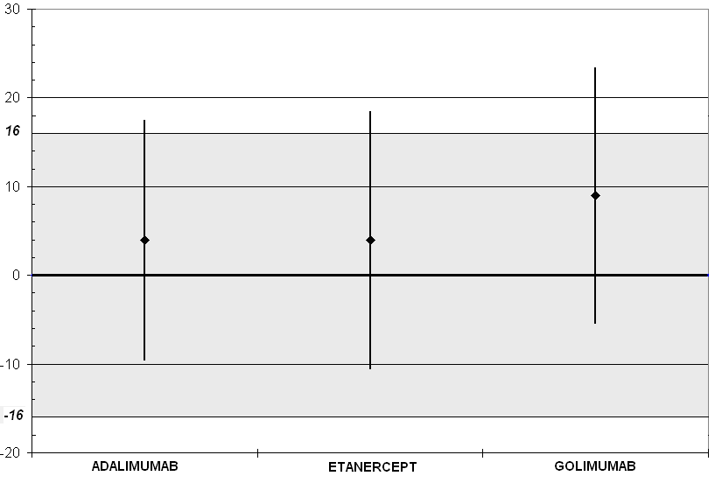
ANÁLISIS DE TRATAMIENTOS BIOLÓGICOS COMO POSIBLES ALTERNATIVAS TERAPÉUTICAS EQUIVALENTES EN ARTRITIS PSORIÁSICA
RESULTADOS
Comparación indirecta

Slide 30
ANÁLISIS DE TRATAMIENTOS BIOLÓGICOS COMO POSIBLES ALTERNATIVAS TERAPÉUTICAS EQUIVALENTES EN ARTRITIS PSORIÁSICA
RESULTADOS
Comparación indirecta
Todos los IC95% sobrepasan ligeramente el margen de equivalencia
Posicionamiento “C”: no diferencias estadísticamente significativas, pero existe posibilidad de diferencias clínicamente relevantes, pues el límite superior del IC95% es mayor que el valor considerado como máxima diferencia permitida
Probabilidad < 50% pues la mayor parte del IC95% se encuentra dentro del rango de equivalencia
Fracaso no comporta perjuicio grave/irreversible por la posibilidad de una 2ª línea eficaz
ADA, ETN, GOL e INF podrían considerarse ATE con respecto a la variable principal de eficacia.

Slide 31
ANÁLISIS DE TRATAMIENTOS BIOLÓGICOS COMO POSIBLES ALTERNATIVAS TERAPÉUTICAS EQUIVALENTES EN ARTRITIS PSORIÁSICA
RESULTADOS
Comparación indirecta
Análisis de sensibilidad de δ para la variable principal a las 24 semanas:
Si tomáramos un valor inferior, del 10%, se mantendría idéntica la valoración relativa de los tres fármacos frente a INF.
Si, por el contrario, tomáramos un valor delta mayor (es decir, más permisivo), del 20%, aumentaría aún más la certeza de equivalencia de ADA, ETN y GOL frente a INF, y serían considerados estadística y clínicamente equivalentes.

Slide 32
ANÁLISIS DE TRATAMIENTOS BIOLÓGICOS COMO POSIBLES ALTERNATIVAS TERAPÉUTICAS EQUIVALENTES EN ARTRITIS PSORIÁSICA
RESULTADOS
Comparación indirecta
SEGURIDAD
A. Comparación de adalimumab, etanercept y golimumab frente a infliximab
Variable evaluada en el estudio | Adalimumab RAR (IC95%) |  | Etanercept RAR (IC95%) |  | Golimumab RAR (IC95%)
Infección tracto respiratorio superior Reacción sitio inyección/infusión Cefalea Nasofaringitis Sinusitis Elevación ALT | 1.8% ( 13.1) -2.5% ( 5.3) -1.6% ( 6.5) 0.4% ( 8.7) No se muestra No se muestra |  | 1.8% ( 13.1) -26% ( -13.5)* -2% ( 6.9) No se muestra -1% ( 7.7) No se muestra |  | -2% ( 8.8) 0% ( 7.3) -1% ( 7.3) -2% ( 5.6) No se muestra 4% ( 10.2)
B. Comparación de adalimumab y golimumab frente a etanercept.
Variable evaluada en el estudio |  | Adalimumab RAR (IC95%) |  | Golimumab RAR (IC95%)
Infección tracto respiratorio superior Reacción sitio inyección/infusión Cefalea |  | -2% ( 13.4) 25.3% ( 35.4)* 0.4% ( 9.1) |  | -4% ( 9.2) 26% ( 37.5)* 1% ( 9.9)
*Diferencia estadísticamente significativa con mayor proporción de reacciones en el lugar de la inyección en los pacientes con ETN.
Diferencias significativas en las reacciones en el lugar de inyección, mayor en pacientes con ETN, frente a INF, ADA y GOL.
Relevancia clínica modesta → no puede tenerse este hallazgo como rasgo diferenciador entre los fármacos que impida su posicionamiento al mismo nivel en terapéutica.

Slide 33
ANÁLISIS DE TRATAMIENTOS BIOLÓGICOS COMO POSIBLES ALTERNATIVAS TERAPÉUTICAS EQUIVALENTES EN ARTRITIS PSORIÁSICA
CONCLUSIONES
EFICACIA
Comparaciones halladas en la bibliografía
Excluían a GOL
CI
Importantes limitaciones
No diferencias estadísticamente significativas entre los cuatro fármacos en ACR50 a las 24 semanas
SEGURIDAD
Reacciones locales en el sitio de inyección leves y transitorias
No hallazgo importante para diferenciar el posicionamiento terapéutico de ETN.
Subjetividad de dicha variable
Más frecuente en ETN (diferencia estadísticamente significativa)
INF, ADA, ETN y GOL presentan un similar balance beneficio/riesgo en PsA y podrían ser considerados ATE.

Slide 34
GUÍA DE CRITERIOS “ATE”
Herramienta para determinar la diferencia entre fármacos
Ayuda al posicionamiento
EVALUADOR

Slide 35
GRACIAS
AGRADECIMIENTOS
Silvia Fénix, Rocío Castaño: colaboración en desarrollo, redacción y aplicación de la Guía, presentación PPT
- Grupo GHEMA, Quico Puigventós, Pére Ventayol, Jesús Sierra, Nuria Muñoz, Curro Sierra, Manolo Cárdenas, Esther Márquez y todos los expertos que hicieron aportaciones al borrador.

